Slide 1
Rodzaje diagramów UML
Najważniejsze diagramy używane w UML

Slide 2
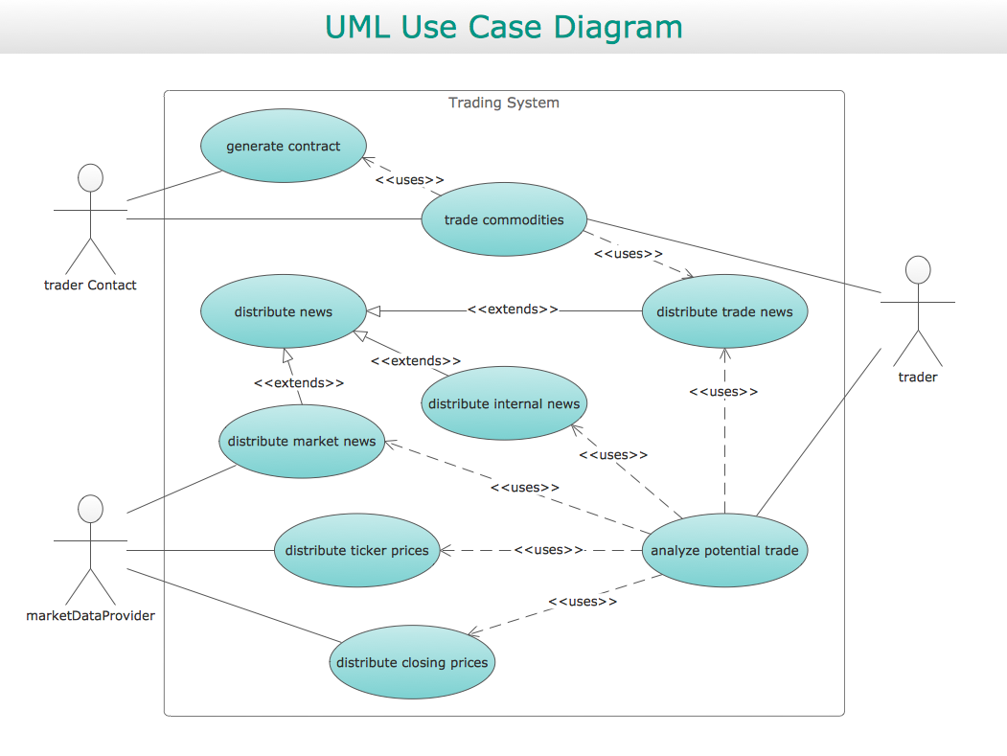
Diagram przypadków użycia (Use Case)
Pokazuje funkcje systemu z perspektywy użytkownika.
Przedstawia aktorów i ich interakcje z systemem.

Slide 3
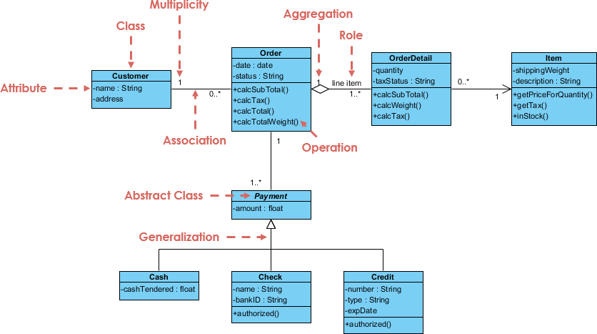
Diagram klas
Przedstawia strukturę systemu.
Pokazuje klasy, ich atrybuty, metody oraz relacje między klasami.

Slide 4
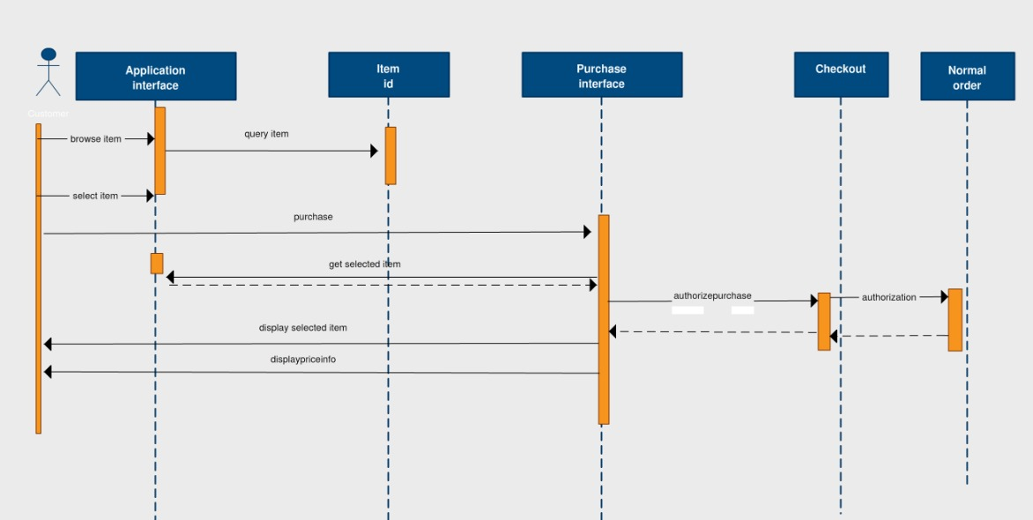
Diagram sekwencji
Pokazuje kolejność komunikacji między obiektami.
Używany do przedstawienia przebiegu procesu w czasie.

Slide 5
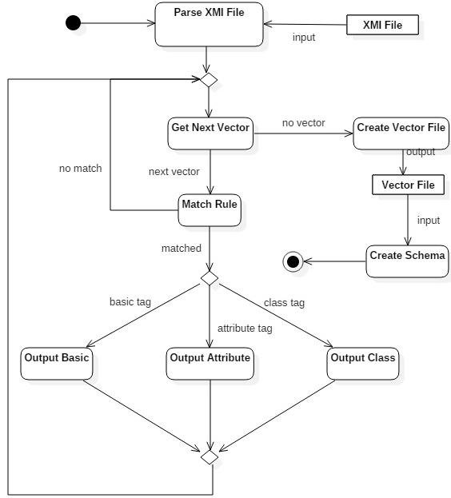
Diagram aktywności
Przedstawia przepływ działań w systemie.
Podobny do schematu blokowego (flowchart).

Slide 6
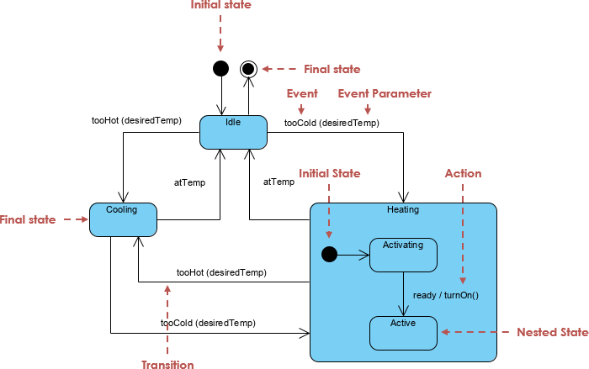
Diagram stanów
Pokazuje możliwe stany obiektu oraz przejścia między nimi.

Slide 7
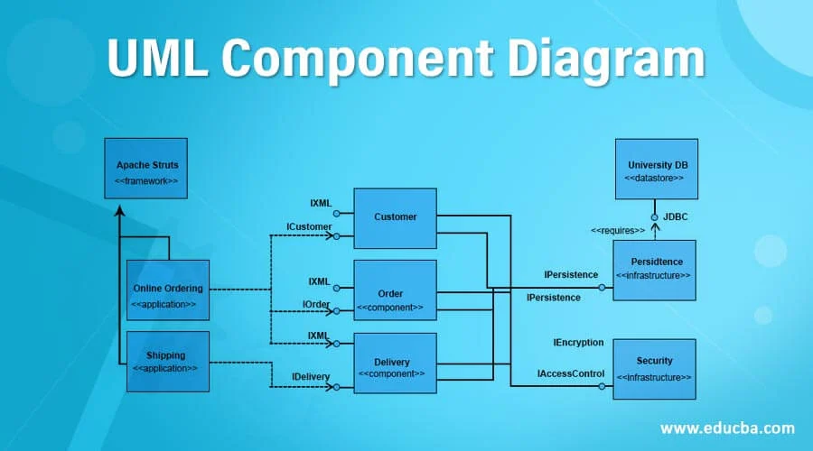
Diagram komponentów
Przedstawia fizyczną strukturę systemu.
Pokazuje komponenty i zależności między nimi.

